Slide 1
PLS-Fisica
Le attività della sede
Ilaria De Angelis

Slide 2
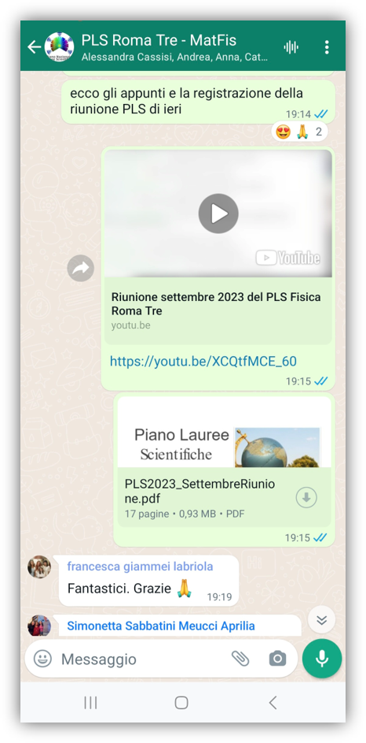
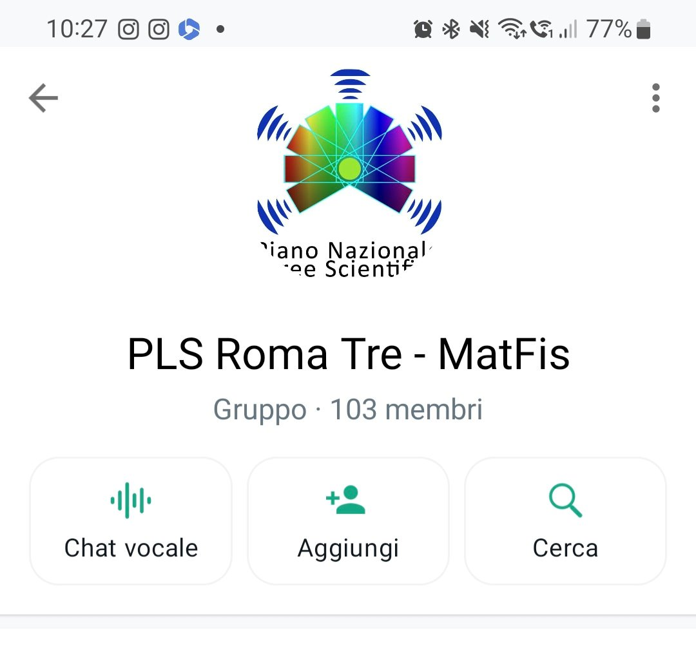
25 scuole partner (principali)
+

Slide 3
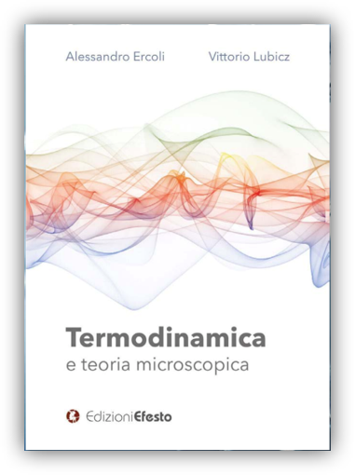
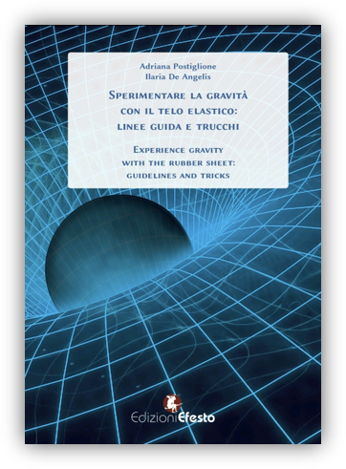
Azione E - Crescita professionale dei docenti delle Scuole Superiori
1) Forniamo/segnaliamo ai docenti libri-manuali: “Termodinamica e teoria microscopica” e “Sperimentare la gravità con il telo elastico: linee guida e trucchi” ”Fare laboratorio: guida alla didattica esperienziale
2) Collaboriamo a corsi di formazione organizzati da altre sedi PLS o scuole:
- “Scuola di didattica della Fisica, STEAM Academy” Caltanissetta settembre 2024.
- Master IDIFO con moduli su Gravità e Termodinamica.
3) Co-progettiamo con i singoli docenti percorsi didattici e Laboratori PLS
4) Organizziamo e proponiamo seminari e corsi di formazione
5) Ogni anno 1 corso in presenza: tra ottobre e febbraio – 1 pomeriggio a settimana – 25/40 ore circa 15-20 docenti all’anno

Slide 4
Azione E - Crescita professionale dei docenti delle Scuole Superiori
3) co-progettazione di percorsi e materiali didattici.
Attività abituali: di anno in anno adattamento, in base al gruppo classe del singolo docente
della visita guidata della mostra “Dire l’indicibile - la sovrapposizione quantistica”;
del laboratorio “La realtà virtuale nella fisica delle particelle”;
del laboratorio “Spazio-tempo”;
dei laboratori sulla luce.

Slide 5
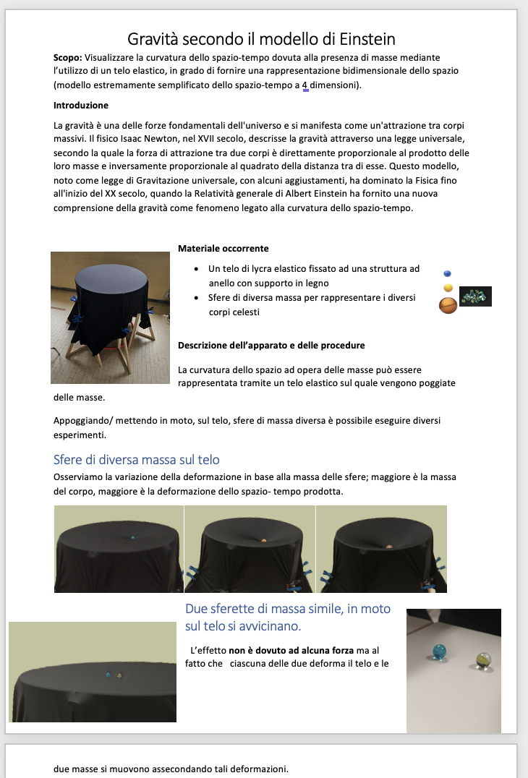
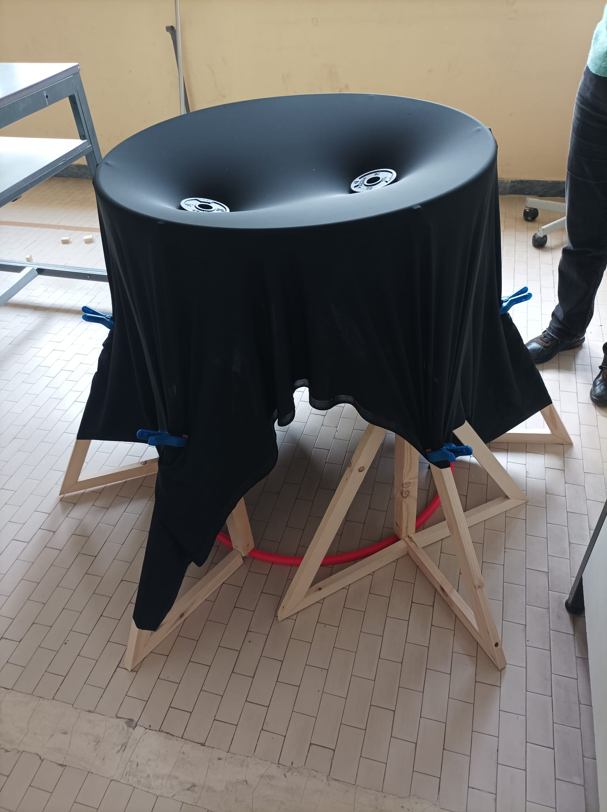
Azione E - Crescita professionale dei docenti delle Scuole Superiori
tra ottobre e febbraio – 1 pomeriggio a settimana – 30 ore circa 15 docenti

Slide 6
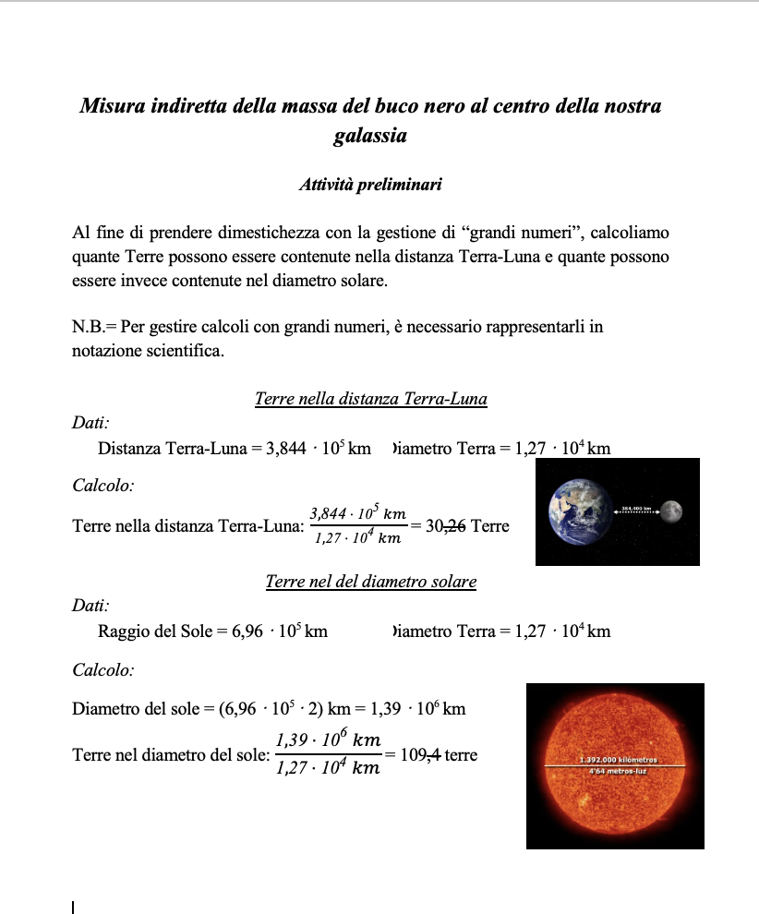
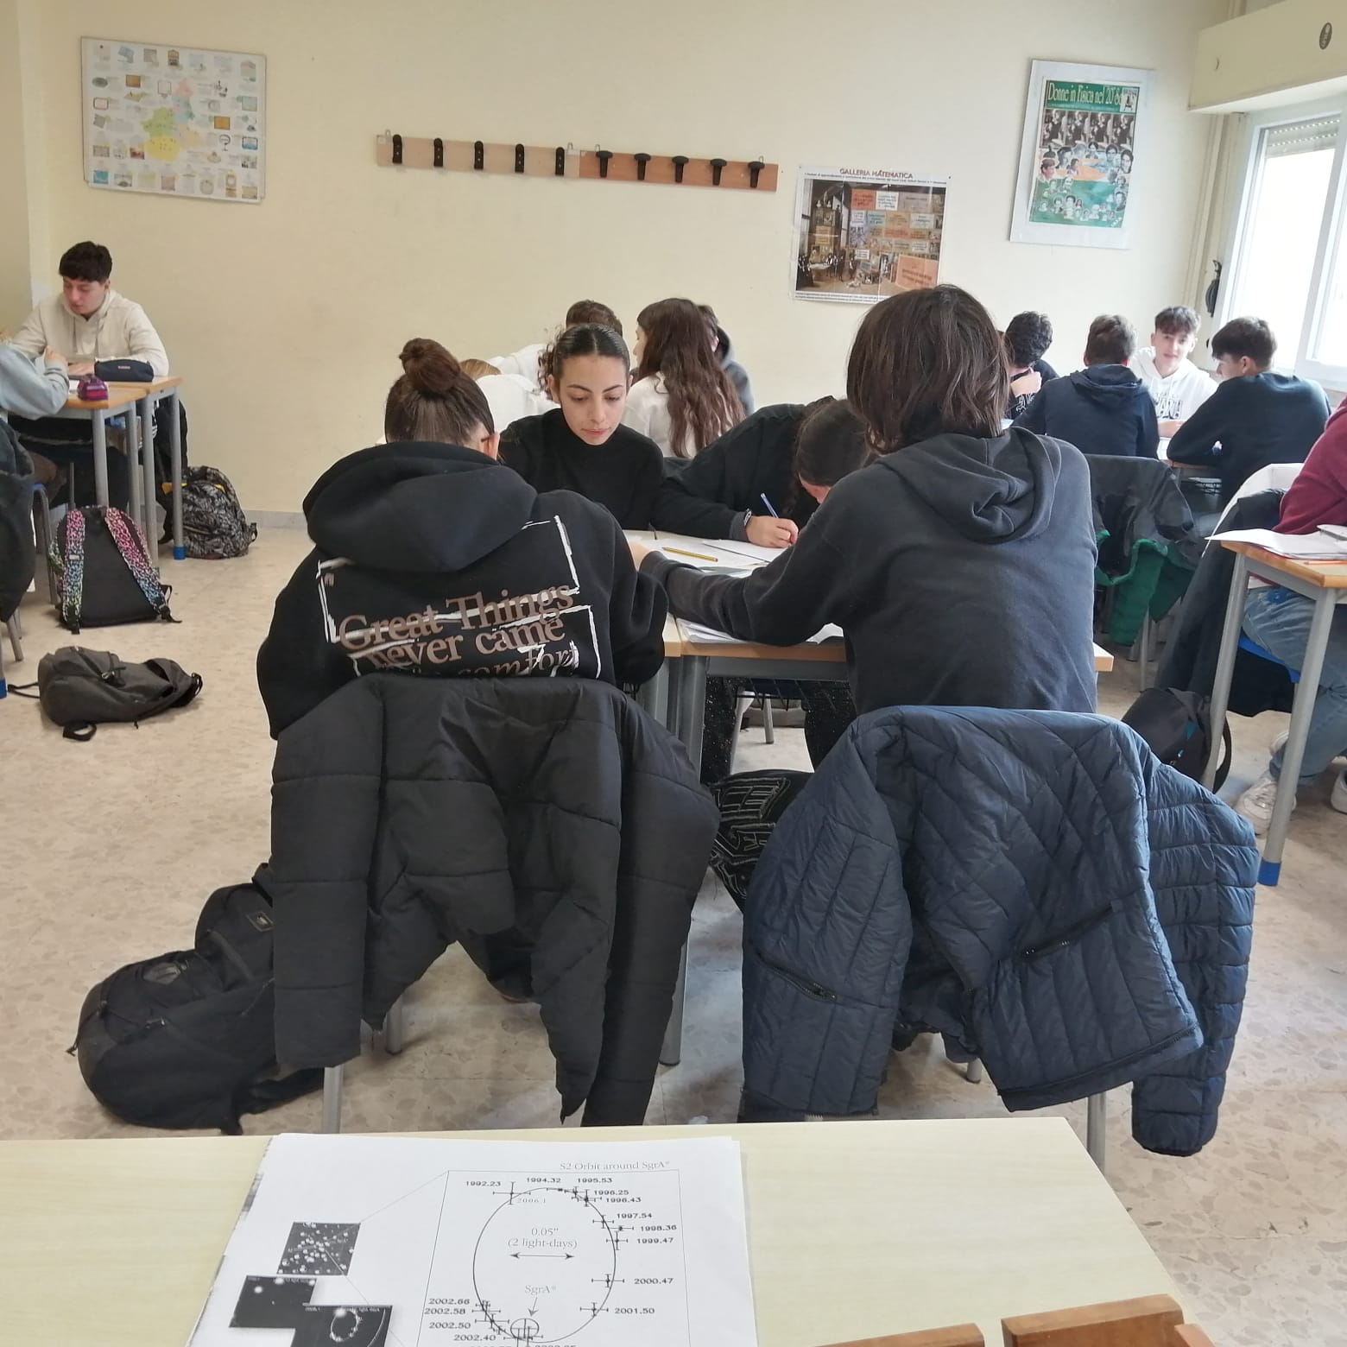
Azione E - Crescita professionale dei docenti delle Scuole Superiori
tra ottobre e febbraio – 1 pomeriggio a settimana – 30 ore circa 15 docenti

Slide 7
Azione E - Crescita professionale dei docenti delle Scuole Superiori
tra ottobre e febbraio – 1 pomeriggio a settimana – 30 ore circa 15 docenti

Slide 8
Azione B - Attività di tutorato
La formazione dei tutor è in collaborazione con il PLS di Matematica di Roma Tre.
Approfondire dal punto di vista anche esperienziale gli argomenti affrontati negli insegnamenti dei primi due anni del Corso di Laurea in Fisica.

Slide 9
Azione C - Pratiche laboratoriali
Prestito di Kit di attività laboratoriali che abbiamo inserito nei corsi di formazione svolti negli anni ai docenti che vi hanno preso parte, per poter svolgere in autonomia tali laboratori nelle loro classi avendo anche tutto il materiale a disposizione.
I docenti prenotano in anticipo il kit che serve loro e lo riportano a conclusione dell’attività.
Alcuni docenti hanno usufruito del prestito di kit anche per proporre i loro percorsi PNRR presso la propria scuola.
ottica geometrica,
ottica fisica,
misura e errori di misura,
gravità,
introduzione alla fisica quantistica

Slide 10
Azione C - Pratiche laboratoriali
Professione Ricercatore: scuola estiva per i ragazzi più motivati che si svolge in presenza presso il Dipartimento di Matematica e Fisica nel mese di giugno. Una settimana di full-immersion con lezioni, esperimenti e attività in laboratorio.
Laboratorio Spazio-tempo, la gravità in chiave moderna.
Laboratorio di Fisica delle Particelle: camera a nebbia all’ingresso della sede del Corso di Laurea in Fisica di Roma Tre). Poi VR in collaborazione con INFN
Astronomia a scuola

Slide 11
Azione A - Orientamento alle iscrizioni
seminari di approfondimento su tematiche della fisica
(9 diversi argomenti).
Verso L’Università, primi passi nel mondo della Fisica;
Viaggio nel tempo della fisica e nella fisica del tempo;
Buchi neri e gravità quantistica;
Come funziona la scienza: piccola guida al metodo scientifico;
Dalla gravità ai buchi neri;
La misura della dimensione dell’Universo;
La ricerca di acqua liquida su Marte;
Majorana e gli altri ragazzi: un viaggio nel mondo invisibile da via Panisperna agli albori del terzo millennio;
Neutrini, dalla scoperta a oggi.
almeno 1000 studenti/esse partecipanti a questo tipo di iniziativa all’anno

Slide 12
Azione A - Orientamento alle iscrizioni
Abbiamo aderito all’iniziativa delle Italian Quantum Weeks proponendo una versione su misura per le nostre scuole partner PLS della mostra Dire l’indicibile – La sovrapposizione quantistica che prevedeva una visita guidata interattiva di circa 2 ore
Diventato appuntamento fisso!

Slide 13
Azione A - Orientamento alle iscrizioni
Per favorire un’iscrizione informata e consapevole organizziamo incontri di orientamento rivolti a studenti/esse degli ultimi anni della scuola superiore.
Staff composto da
personale delle segreterie didattiche,
ricercatori e ricercatrici
studenti e studentesse universitari
Che fornisce informazioni:
sull'offerta formativa,
sulle modalità di accesso
e accompagna gli studenti in visite ai laboratori e alle strutture didattiche.
Orientarsi a Roma Tre – luglio 2025 (circa 100 partecipanti sia nel 2023 che nel 2024) al Rettorato
Giornata di Vita Universitaria - 6 marzo 2025 (circa 150 partecipanti sia nel 2023 che nel 2024)
Il 6 marzo svolgeremo anche la simulazioni della prova di accesso, con un nostro test simil CISIA e dando tutte le informazioni utili ai partecipanti
(marzo 2023: 32 partecipanti; marzo 2024: 21 partecipanti).

Slide 14
Azione D - Attività di autovalutazione e recupero delle conoscenze per l’ingresso all’università
Utilizziamo su base regolare la piattaforma E-Learning https://elearning.matfis.uniroma3.it/course/index.php?categoryid=10, implementata nei precedenti PLS, aperta sia alle matricole del Corso di Laurea in Fisica e in Matematica sia agli studenti/esse delle scuole.
Inoltre, in collaborazione con il PLS di Matematica, ogni anno i primi di settembre proponiamo un corso (4 o 5 incontri) di preparazione gratuito e in presenza presso le nostre aule per chi voglia ripassare la matematica di base prima dell’inizio delle lezioni universitarie e delle date di settembre/ottobre del CISIA.

Slide 15
PLS-Fisica
Le attività della sede
Ilaria De Angelis

